Slide 1
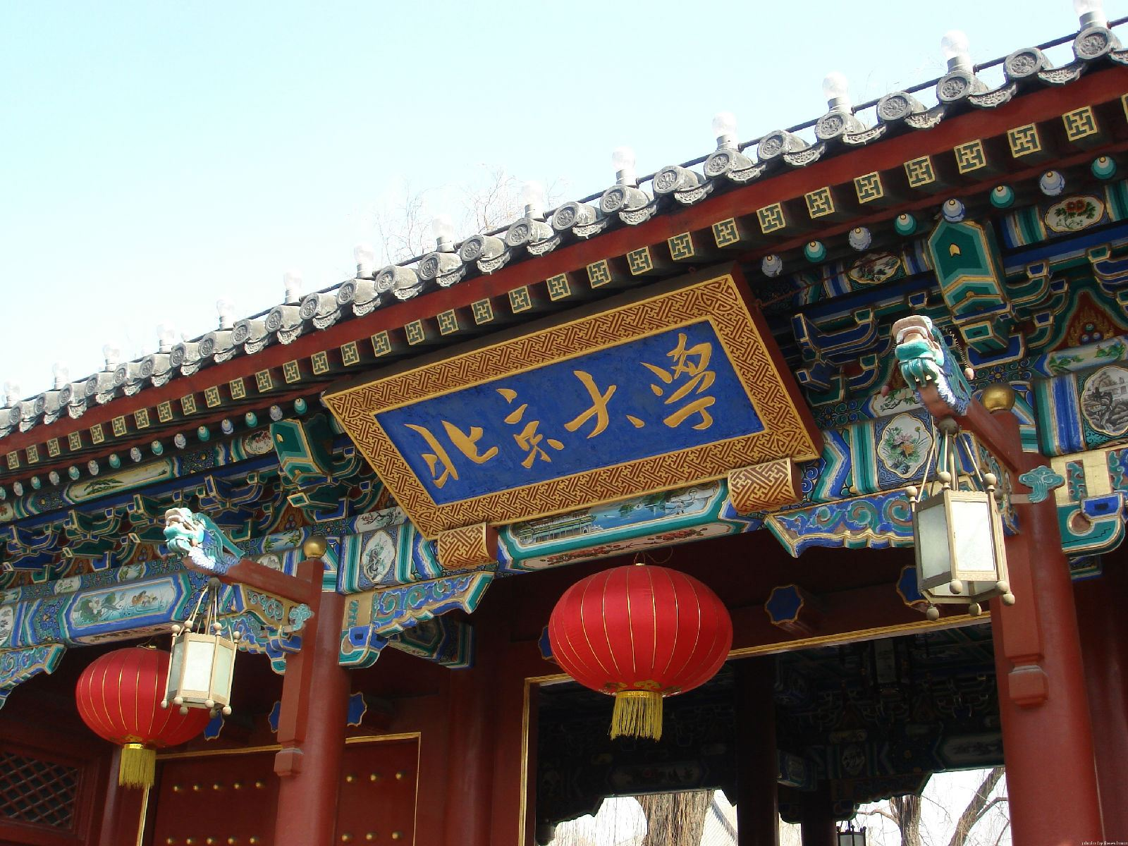

论文写作课程汇报
第四组
XXXXXXXXXXX
XXXXXXXXXXX
XXXXXXXXXXX

Slide 2

PART 01
研究项目介绍
Research Introduction
汇报人：XXX
学号：XXXXXXXXXX

Slide 3
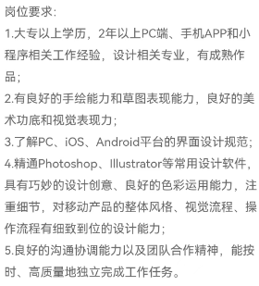
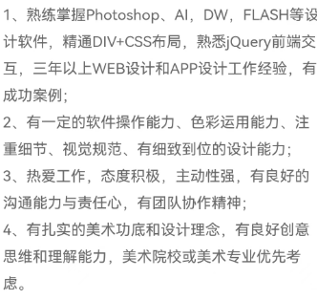
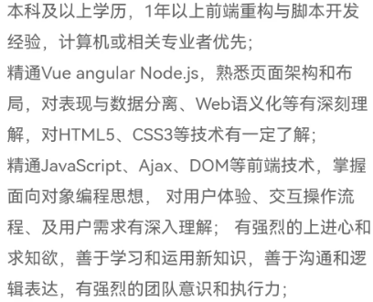
研究背景
网页是用户与数据交互的媒介
各领域设计对于交互界面需求量增大，网站前端设计是核心
网站前端设计包括功能性设计和非功能性设计，工作量大，开发时间短，对设计人员的要求很高
前端设计师招聘要求截图

Slide 4


研究背景
搜索引擎
ChatGPT
Prompt
Result
Prompt
Result
文字描述
搜索引擎
搜索结果
文字描述
结合上下文的
对话文本
ChatGPT通过对文字描述的理解复用已有知识输出回答
普通推荐系统
网页推荐系统
Prompt
Result
Prompt
Result
搜索信息
推荐系统
推荐结果
网页信息
融合转换后的网页设计
系统通过对网页信息的理解复用已有页面输出相似网页设计

Slide 5
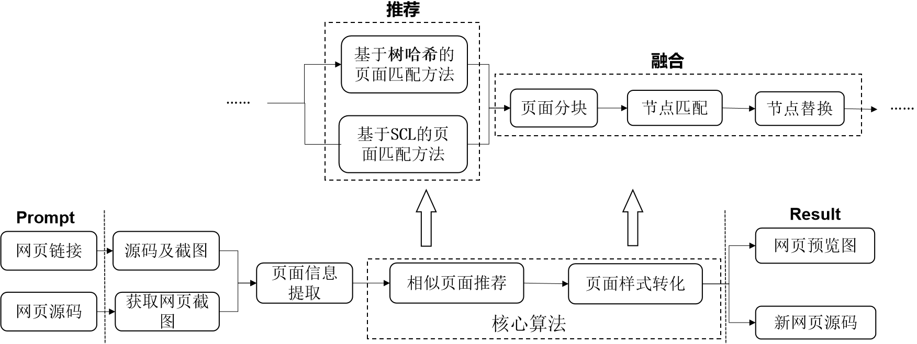
研究内容 - 算法流程

Slide 6
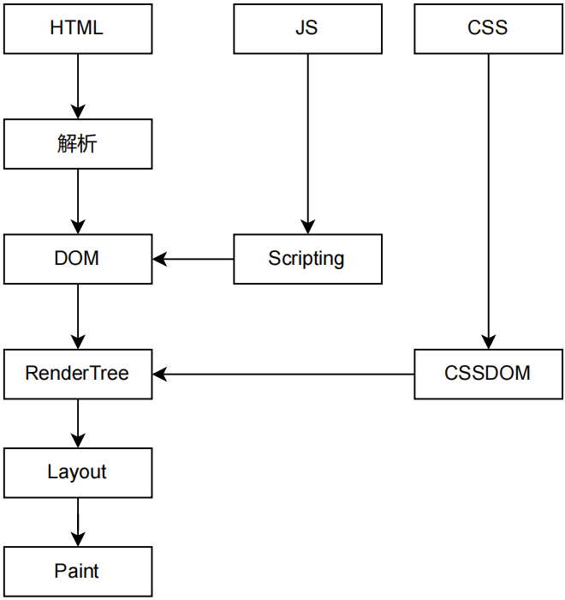
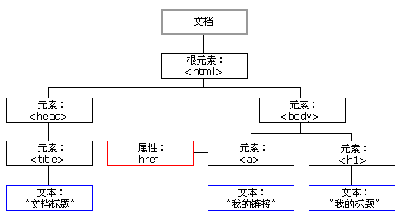
研究内容 - 基于树哈希的页面匹配方法
基于树哈希的页面匹配方法
整理网页中常见的标签集合
为每一个标签设置对应的哈希值
自下而上计算网页DOM树的哈希值
对网页的DOM树哈希值进行匹配计算，得到网页相似度
浏览器渲染过程

Slide 7
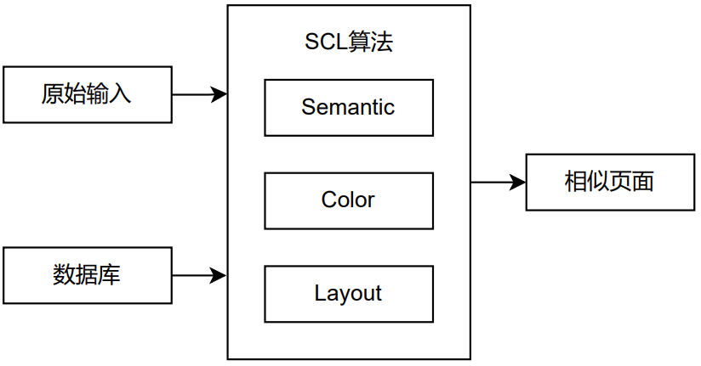
研究内容 - 基于SCL的页面匹配方法
基于SCL的页面匹配方法
在获取数据集时提取页面原始信息
获取用户输入页面的相关信息
根据输入条件对相关信息进行筛选
根据相似度结果返回匹配页面
浏览器渲染过程

Slide 8
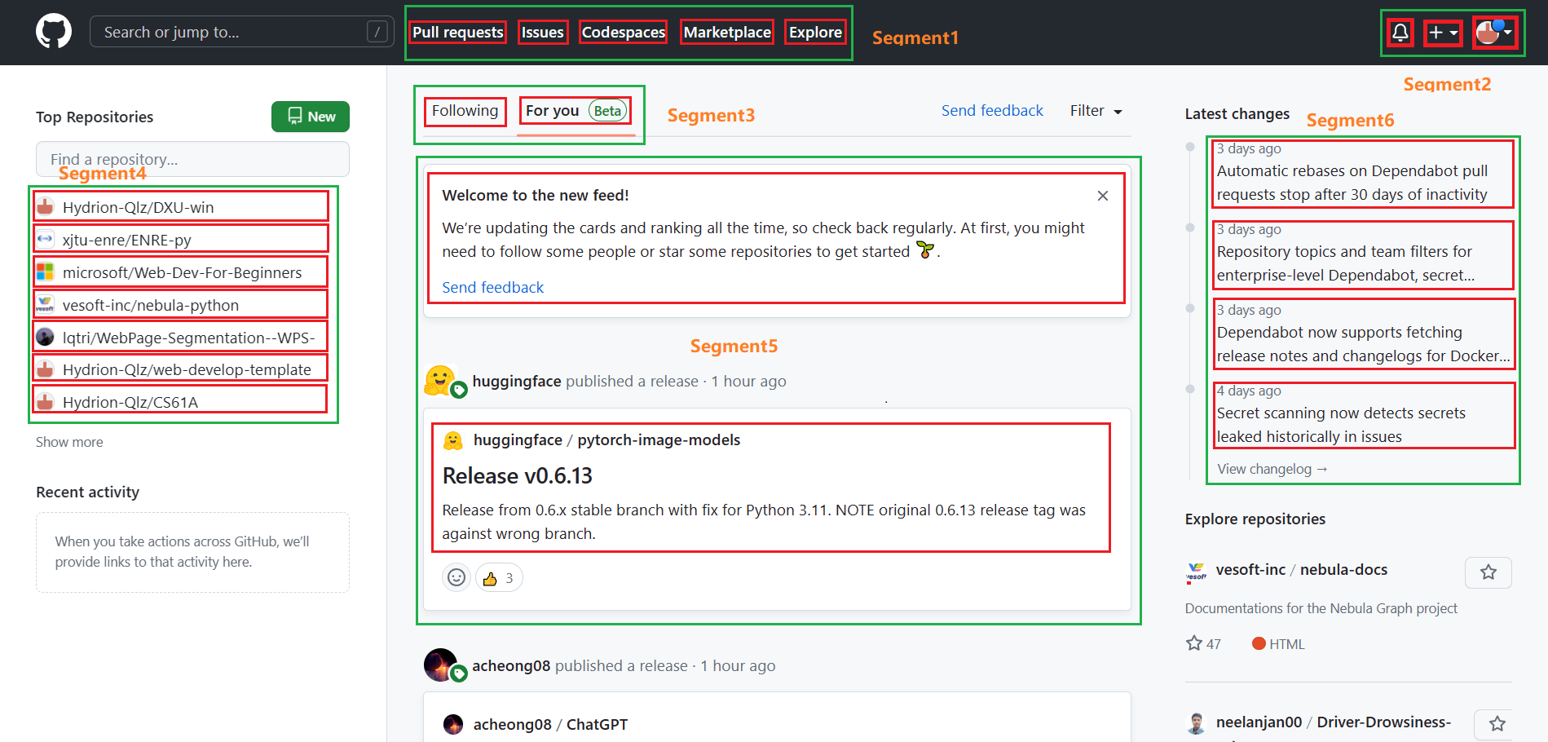
研究内容 - 页面分块
将整个页面根据元素的类型及其所在区域，划分为包含多个记录的块，在该算法处理过后可以将原本复杂的网页转化为多个内部结构相似的数据块
页面分块算法效果

Slide 9
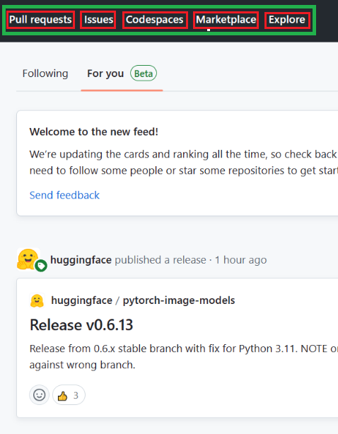
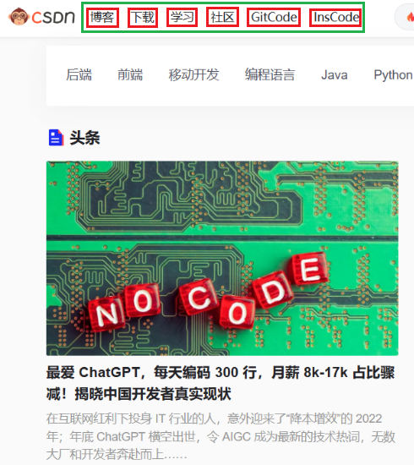
研究内容 - 节点匹配
将分割得到的块进行通过算法进行计算得到相似度，从而根据相似性来匹配近似块

Slide 10
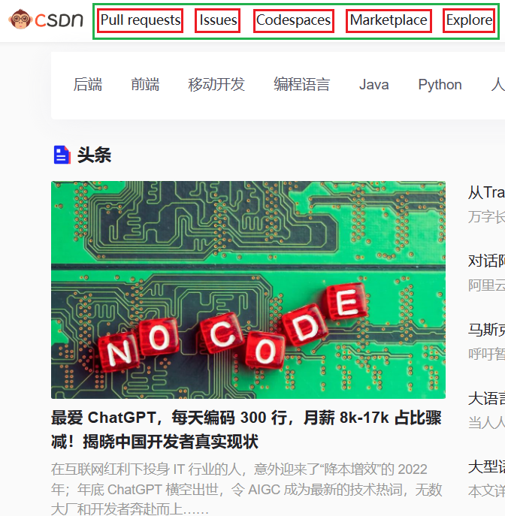
研究内容 - 节点替换
在得到相似的块节点之后需要确定内部节点的样式转换，本文使用的方法是按照两个块节点内部标签名对两个块的内容进行替换
+
原网页
目标网页
生成的网页

Slide 11
研究进展
已完成工作
数据集收集
相关工作调研
算法流程设计
后期计划
继续完善算法流程
进行实验比较测试算法效果
论文

Slide 12
论文构思
研究背景：介绍网页前端开发的重要性，引出前端设计的迭代快的难点，就解决这个难点引出对当前常用工具的比较，然后引出设计这个系统的目的
相关工作介绍：
整理了网页设计方面相关的数据集
提出了基于树哈希的页面匹配方法和基于SCL的网页匹配方法，从多角度更准确地计算网页相似度
提出样式转换算法，使用页面分块、节点匹配和节点替换三个步骤完成网页的样式转换，从而更快速的生成新的网页

Slide 13
论文构思
论文主体：
数据集详情介绍
算法整体流程介绍
基于树哈希的页面匹配算法实现思路及实验效果介绍
基于SCL的页面匹配算法实现思路及实验效果介绍
样式转换算法实现思路及效果介绍
算法整体效果介绍（由输入到输出整个流程）
效果对比：和目前其他一些主流推荐方法的推荐效果作比较
总结与展望：总结文章中提出的各个方法及取得的效果，并提出目前存在的问题以及后期继续优化的方向

Slide 14
课程收获
在学习完本课程之后对于整个论文工作有了大概的了解，原来没有过相对系统的学习，只是通过老师和学长的讲解知道一星半点，在学习完本课程之后了解到了期刊和会议的区别，也清楚了一片论文从开始idea构思，到实验方法、论文写作、投稿、rebuttal、修改到最终接受的全流程及注意事项，对我今后的科研工作提供了很大的帮助。
句子不要太长，不要把句子的重要信息放在很长的从句后面，每句话10-20词
长短结合会让阅读变得有趣
每句话只讲一个idea，少用分号
尽量避免使用缩写
避免使用一些废话，如果删除掉某些词语不会影响原文意思就可以直接删掉
尽量使用一些定量词语，少使用some、few、most等
多使用引导的词语和关联词，确保表达充分
符合语言规律，注意强调的位置，同时要注意衔接下一句

Slide 15
PART 02
研究项目介绍
Background Information
汇报人：XXX
学号：XXXXXXXXXX

Slide 16

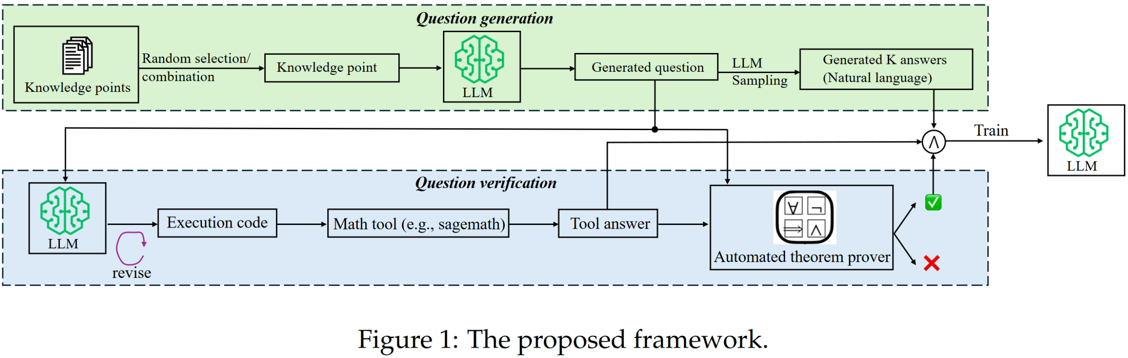
论文构思
研究方向：大语言模型的数学推理能力自提升
关键词：合成数据、代码生成、形式验证、多数投票

Slide 17
论文构思
研究背景：当前大模型涌现能力令人惊艳，但是模型的数学推理能力有待增强。
相关工作：
1. 合成数据：使用大模型根据采样的 seed knowledge points 或者几条 seed instructions 生成新的指令和指令的答案。然后用这些合成数据训练模型实现模型性能的提升。
2. 代码生成：直接让大模型根据 few-shot CoT prompt 生成 math problem 的自然语言形式的 solution 可能准确率不高，但是让大模型生成代码，然后将代码外包给语言解释器运行得到最终结果，准确率会有较大的提升
3. 多数投票：可以通过采样多个 solution，然后提取这些 solution 的答案做多数投票决定最终答案。
4. 形式验证：一些形式验证语言，如 Lean、Isabelle 等能够通过验证 formal solution proof 是否正确确保证明和推理过程的严谨性和安全性。

Slide 18
论文构思
实验方法：
1. 从教育网站搜集体系化的 math knowledge points 作为 seed knowledge points，让要提升数学推理能力的 LLM 根据 knowledge points 生成多样化的问题。但是这里生成的问题，我们还无法确定 LLM 自身是否有能力解决该问题。
2. 对生成的每个问题采样 N solutions in natural language，同时让模型根据问题生成 N 个 python 代码，执行代码，如果错误则将错误信息回输给 LLM 要求更正，直到代码能正常运行。
3. 将代码运行结果和生成问题结合，要求生成 Lean、Isabelle 形式的 formal proof 并交给这些自动定理证明器验证，通过验证则能够保证代码运行结果的严谨和正确。
4. 过滤 2 中生成的 N solutions 中答案和通过代码运行和形式验证的答案不一致的 solution，然后将保留的 solutions 和问题一起用来训练 LLM。
5. 重复 1-4，实现单个 LLM 能力的迭代提升。

Slide 19
研究进展与修改状况
研究进展：目前的问题是模型根据生成的 problem 和代码执行得到的 answer，生成 Lean、Isabelle 形式的 formal proof 时，现有 LLM 的能力太弱，一次生成的准确率太低，我们决定调整原有的方案，通过参考 Don't Trust: Verify -- Grounding LLM Quantitative Reasoning with Autoformalization，让 LLM 一次性生成 10 个 formal proof，只要有一次通过验证就算验证正确。通过论文里的结论，这样的做法依旧能够保证结果的严谨性。
如果不用到形式验证，现在的方法在 GSM8K、MATH 数据集上也已经有了很大的提升，所以实验总体还是比较顺利，已经写了论文初稿。
后期的修改方向：复现论文的方法，完善实验。然后修改论文初稿，主要在以下几个方面进行修改：
1. 增加具体的例子或图示，以帮助非熟悉 LLM 领域的读者理解。
2. 改善一些用词，使用词更正式，更准确清晰。减少冗长的表示。
3. 检查对实验结果的解释是否和观察到的实验数据符合，有无遗漏的细节。

Slide 20
课程收获
在本学期学习本课程的同时，我也参与了第一个算比较完整的科研项目，增长了不少科研方面阅读文献和设计实验、撰写论文的经验。
本课程的学习同时帮助我在项目后期撰写论文时规避了一些常见的错误，有意识地遵循一些写作规范，从而也间接减少了指导师兄审阅修改的工作量。

Slide 21
PART 03
论文写作课程汇报
汇报人：XXX
学号：XXXXXXXXXX

Slide 22
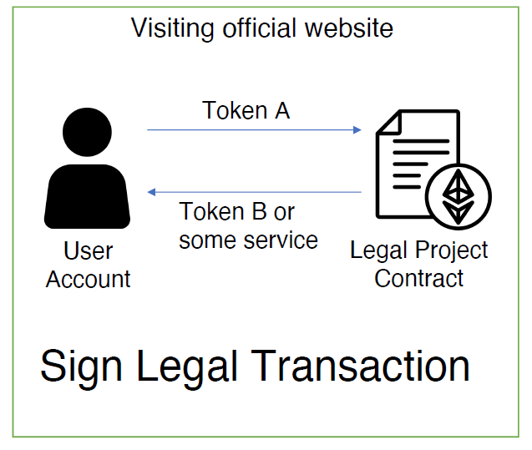
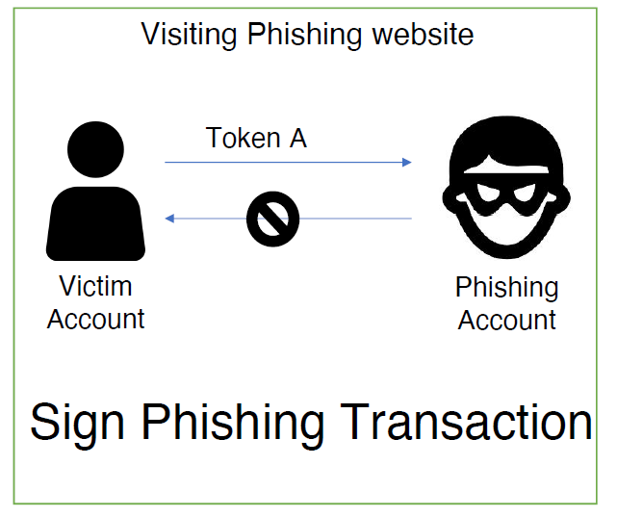
研究背景：区块链资产安全
区块链作为价值互联网，每天大量的资产和信息在区块链网站中传播，而且区块链网络的去中心化、弱监管化，让其成为钓鱼攻击的重灾区。
链上交互具有高昂的学习成本，并且一旦犯错，无法撤回。2024 年 1 月 22 日，某加密货币用户遭遇钓鱼攻击，签署了带有错误参数的 Permit 签名。黑客在获取了签名后，利用签名授权的钱包地址从用户账上提走了价值 420 万美元的代币。
因此，本次研究聚焦区块链钓鱼Fishing的安全防护。
Fishing 示意图

Slide 23
论文构思：已完成内容
研究背景：
区块链公链作为价值互联网，每天数以亿计的数字资产在区块链网络中流通，区块链调用造成多起巨额损失。
研究目标：
研究并分析目前市面中常见的Phishing的手段；
针对Phishing的防范手段；
提出一种Phishing的防范手段或者设计一款防范工具；
Phishing的种类
Transfer Phishing
Directly transfer ETH
Invoke TransferFrom in the token contract
Approval Phishing
Authorize a phishing account to control tokens
Zero-dollar purchase Phishing
Sign an order that sells tokens at a low price

Slide 24
论文构思：已完成内容
Phishing的原理
利用智能合约的执行原理与机制
利用社会工程学攻击，多次渐进攻击
黑客Phishing产业
由于区块链时间的去中心化、弱监管性，钓鱼已成产业化

Slide 25
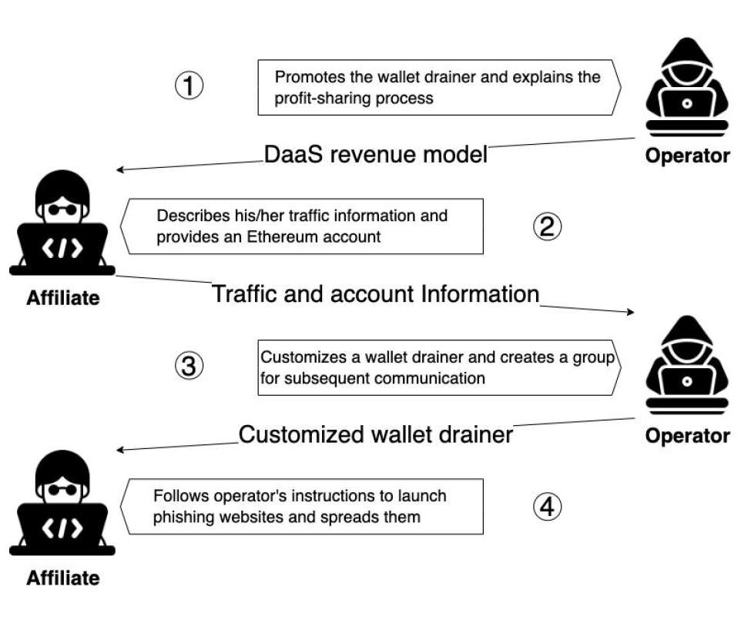
论文构思：待完成内容
最新工作总结
总结该领域内最新的研究成果和进展，攻防双方对比分析；
提出/设计一种工具
基于目前Phishing手段提出一种防范策略\防范工具
实验部分
复现各种类型的Phishing机制
对比本方案与其他方案的优劣（着重从可防御Fishing手段出发）
如图为Fishing攻击产业最新发展：Drainer-as-a-Service (DaaS)
one-time payment
a subscription fee and a percent of profits
a percent of profits

Slide 26
课程收获
本次对于作为科研小白的我来说收益颇多，在具体的自己研究任务中，
我完成对于整个区块链Fishing领域的学习，了解了最新的攻击手段、分赃方式、攻击场景；
学习了前人的最新研究成果；
开始设计自己的实验方案。
在科研的方法论中，我也有很多收获，我对以下问题有了更加深刻的理解：
应该选择什么类型的会议、期刊去投稿；
在论文写作的过程中，我们应该注意语言风格、表述上的哪些问题；
第一篇论文应该抱有什么的状态，怎么开始好自己的科研学习之路，
在论文写作中，各个部分的篇幅和关键要点是什么；
如果遇到审稿人的Revise，应该怎么样去修改，怎样和审稿人沟通。

Slide 27


感谢各位老师批评与指导
THANKS TO THE TEACHER'S CAREFUL GUIDANCE
第四组

